Slide 1


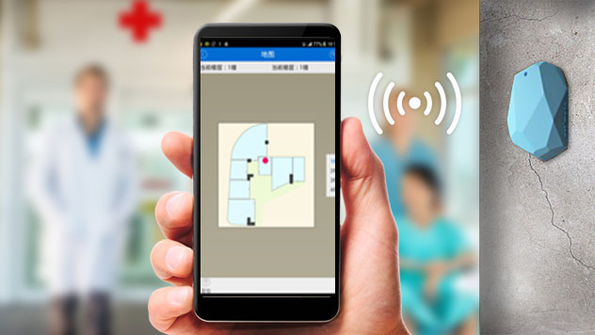
寻迹监护定位系统
(Ivonmed Positioning System)
第一个具备监护定位技术的医疗设备
互联网平安科室建设的先行者
主动与被动云监护概念
广州市寻迹医疗科技有限公司
www.likong.net.cn

Slide 2
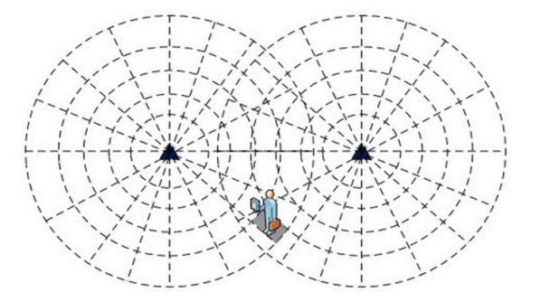
监护定位-----监护数据的新成员
“分级护理制度”中，要求定时测量体温、脉搏、呼吸、血压，密切观察病情，记录饮食和排出物的量，进行基础护理和生活护理，翻身按摩等。随着互联网时代的来临，一种新的监护数据也开始提上了医院日常管理的日程，这种监护数据主要是监护人员的实时活动状态，简称“监护定位”。
监护定位是指人员的实时活动状态的监控，其核心含义主要是活与动，活即基础生命体征，动即人员身份识别，位置确认和行动轨迹。实时监测患者的活动状态是现代互联网医疗技术发展的科研产物，越来越多的医院也开始了各种尝试，随着对安全与健康的要求不断加深，监护定位这个护理数据的新成员一定会得到更多的注视与广泛的应用。

Slide 3
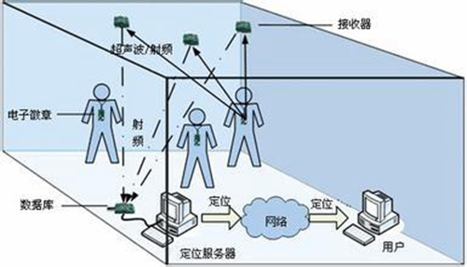
什么是“监护定位”
定位是通过在室内的各处布置基站，用户可凭借手机和手环等在基站中产生包括距离和信号强度等指纹特征，再根据多个基站的指纹交叉确定用户的位置，同时，手环具备基本生命体征的监测，结合应用于各种意外的及时报警，科室互联网化管理以及其他扩展用途。
监护定位的互联网应用方向
人员,物品管理
个性化营销
大数据分析
室内精准导航
社交网络

Slide 4
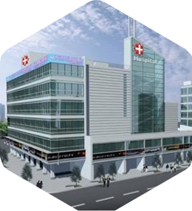
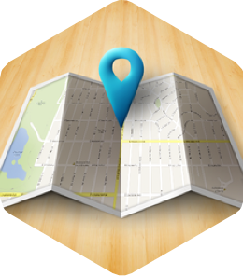


寻迹监护定位系统介绍
基于医院场景
运用监护
定位技术
通过向医生、护士
护工以及患者
提供全新的服务
用一句话概述寻迹医疗系统：
系统运用监护定位技术，基于提升医院安全运营为目的，向医患用户提供全新的互联网加诊疗的服务。
系统包括手机APP软件、定位硬件、机器人（运输机器人）、以及各种手环，是一个应用于物联网、移动互联网、智能型穿戴式设备与机器人的综合性系统。

Slide 5
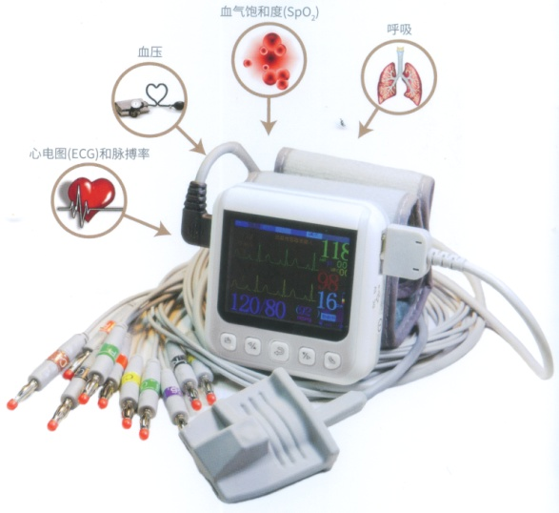
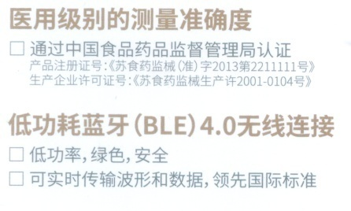
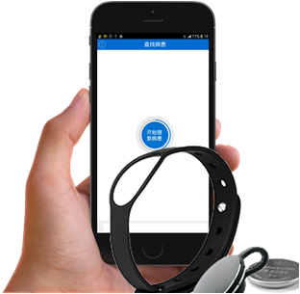
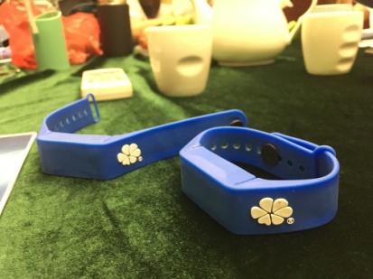
寻迹监护定位系统的核心应用---云监护
云监护之主动监护模式
除了医护对患者的监护，也可由患者或其家
属主动对自己的血压、血氧、心电等进行监
测，数据实时上传云端，便于临床的管理以
及预警，医用级别的监护数据用于临床护理，
可减轻护理强度以及提升医患和谐度。
让所有住院患者享受最高级别的监护
云监护之被动监护模式
患者佩戴特制手环，手环收集实时的血氧心率及位置定位数据进行监测及提供预警，便于临床的管理以及减轻护理强度。

Slide 6
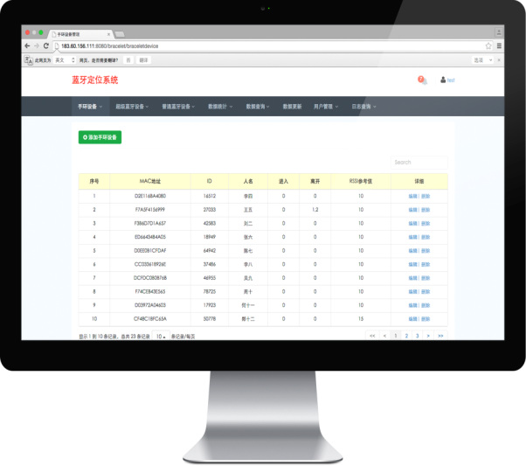
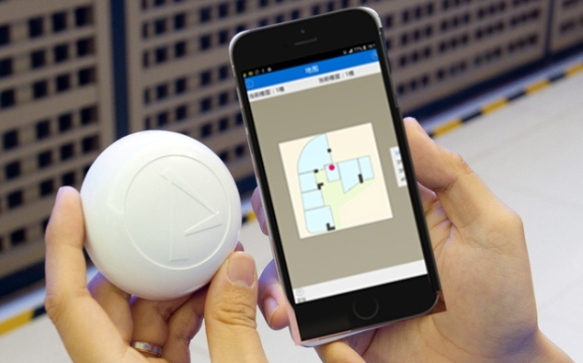
寻迹监护定位系统的特点
第一家全面开发使用的医疗实时监护定位系统
自行开发，具备完全的独立知识产权
系统安装简单，对环境要求不高
功能全面，使用方便，可用手机作为监控设备
云监护实现患者的主动以及被动监护模式
手环一键报警装置
人体运动模式感应设置
全硅胶手环并具备防止剪断报警设置
手环同时具备人体心率/血氧监测和人员定位
可开放强大的医疗管理辅助功能用于导诊，患者宣教，考勤，外出管理等各个方面，运输机器人可实现点对点的自动运输功能

Slide 7
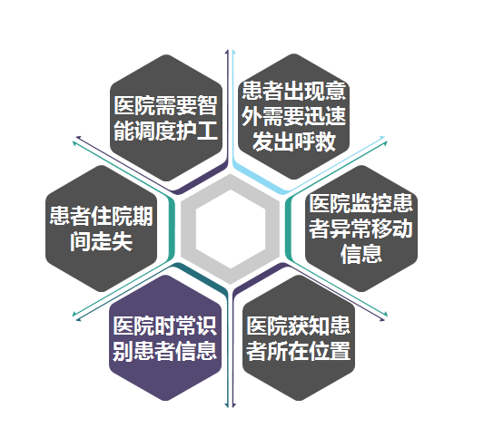
寻迹监护定位系统的功能
身份识别
医院通过寻迹系统可以识别每一个患者的病例信息
监护定位
系统可以显示患者位置和监测基础生命体征，当患者发送呼救信息时，医生可以及时获知患者所在位置，同时，亦可定向推送信息并开通双方信息交流服务。
电子围栏
医院通过寻迹定位手环限定患者的移动范围，当患者超出移动范围即刻报警

Slide 8
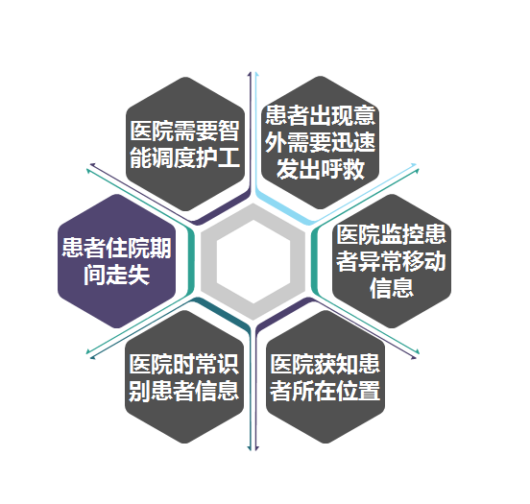
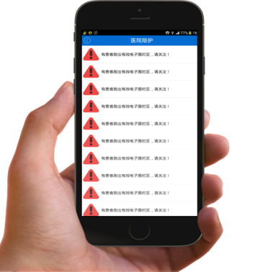
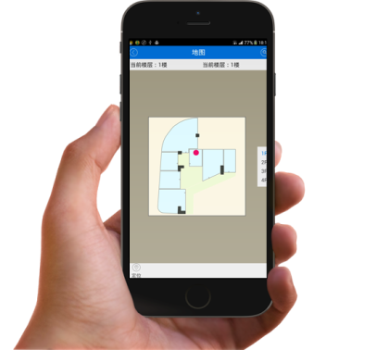
寻迹监护定位系统的常规应用
特征：电子围栏功能，定位功能
医院通过指定患者的移动范围，当患者超出移动范围即刻报警，患者亦可发送呼救信息，医生可以及时获知患者所在位置。
应用：防止病人走失/失踪系统
医院物品管理系统

Slide 9
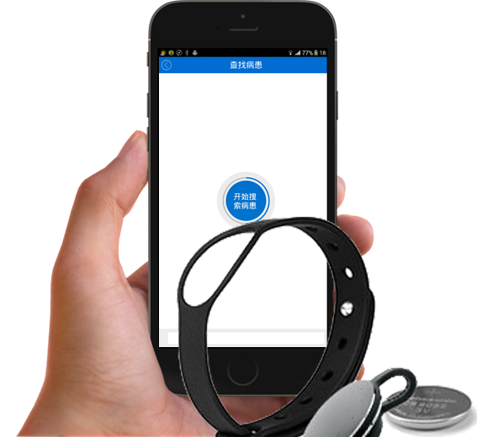
寻迹监护定位系统的常规应用
特征：身份识别功能，监护定位功能
医院通过寻迹系统可以识别每一个人员的信息
应用：医院人员识别系统
护工工作管理系统
门诊人流控制系统
胸痛病人精准管理
防止逃费管理系统

Slide 10
普通病房的全面监护
随着重症监护概念的广泛推广，其昂贵的收费亦让人诟病，而对于普通病房全面监护的重要性得到逐步提升，重症监护患者毕竟少数，普通患者的监护疏忽所带来的争议更让临床困扰：例如老年痴呆患者在医院的走失，患者不慎跌落的及时处置；小儿病情的突发状况等。通过互联网科室管理理念的应用，寻找普通患者全面监护的管理模式势在必行:全面监护包含三层含义,即日常监护除了血压心电等数据,还应该包括监护定位数据;全面实施是指在病房包括所有患者都能得到尽可能全面的监护;利用主动和被动的手段除了医护对患者的监护,也要包括患者家属及患者对于自身的监护。
广州寻迹医疗科技有限公司,是国内第一家研究开发监护定位系统的科研型公司,致力于推广普通病房的全面监护工作,基于大监护与云监护以及主动、被动监护概念的成熟,独家推出的云监护定位系统设备,具备常规生理参数的云监护、人员身份识别及定位、电子围栏等功能，有效实现人员生命体征实时监测及自动预警，实时定位人员的主动报警或跌落报警以及防止人员走失等。

Slide 11
普通病房的全面监护的理论依据
1、广义监护（大监护）
目前监护数据从体温，脉搏，血压到血氧，血糖以及心电等，随着互联网技术的发展，监护定位数据开始进入了临床的视野，相信不久的未来，医院将广泛的实施监测监护定位数据，来加速互联网科室的建设。
2、云监护
所有数据上传到云端，可以在任何地方实时了解科室及患者的状况。
3、主动监护与被动监护

Slide 12
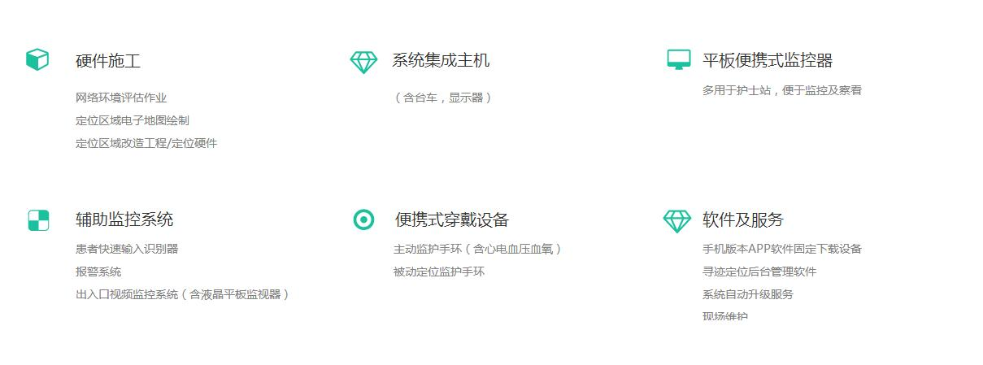
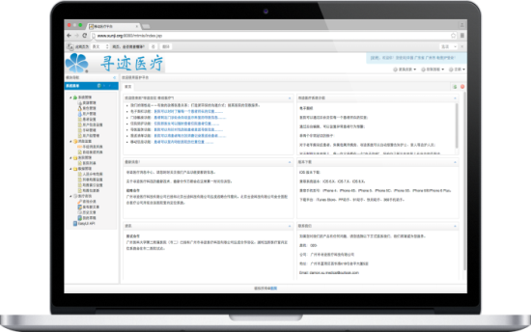

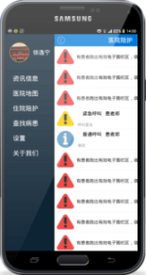
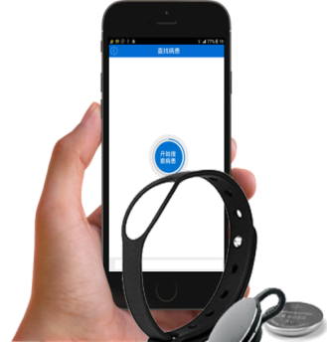
寻迹监护定位系统的组成示意图

Slide 13
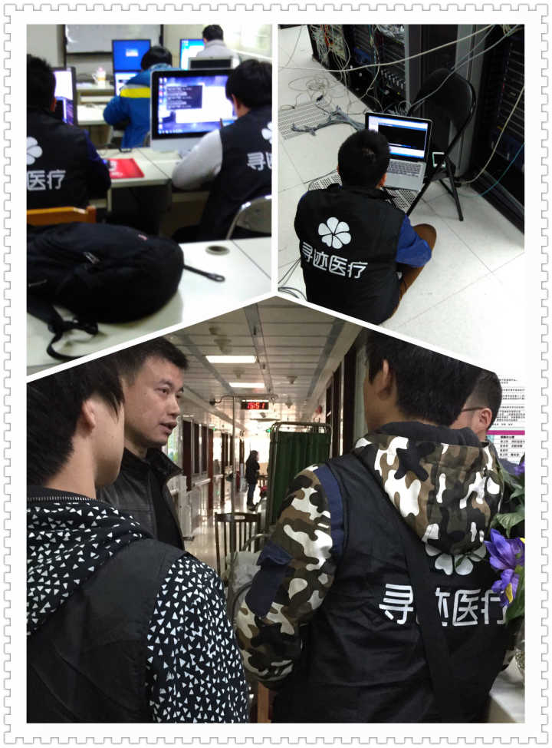
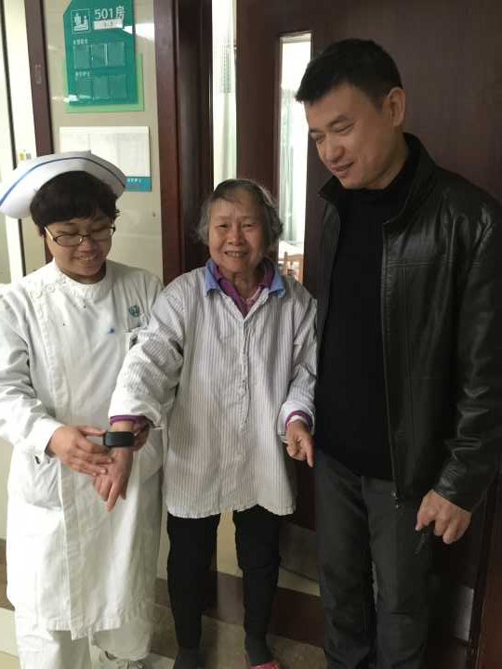
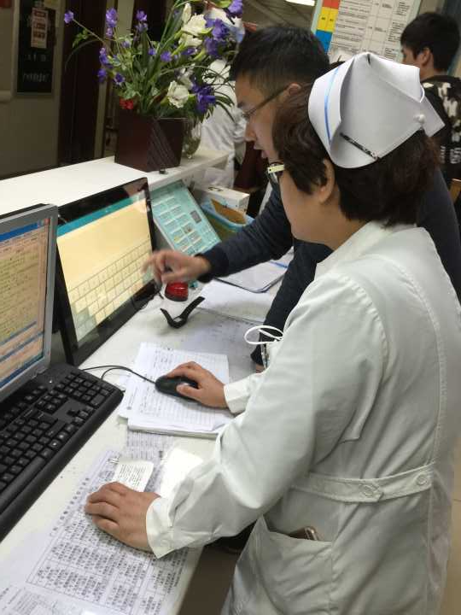
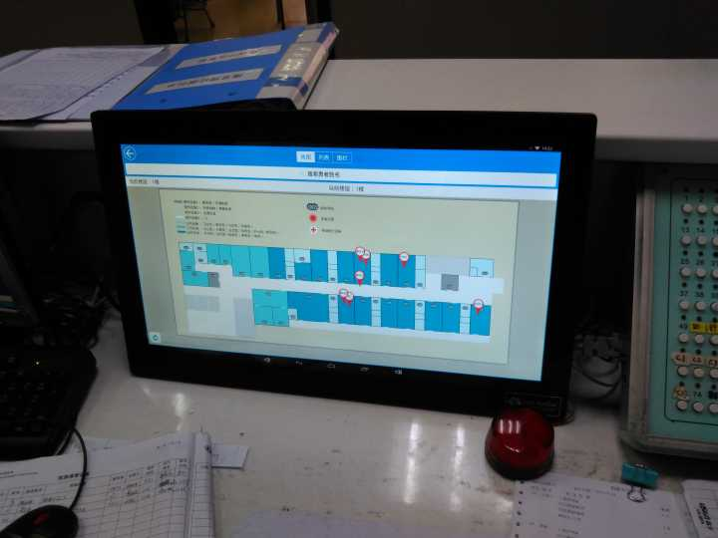
寻迹医疗定位系统应用实例
防止病人走失/失踪系统
使用医院：广州医科大学附属第三医院
使用科室：神经内科

Slide 14
谢谢

